Slide 1

Informe mensual mayo 2025
Programa de Igualdad entre mujeres y hombres
Dirección de Equidad y No Discriminación

Slide 4

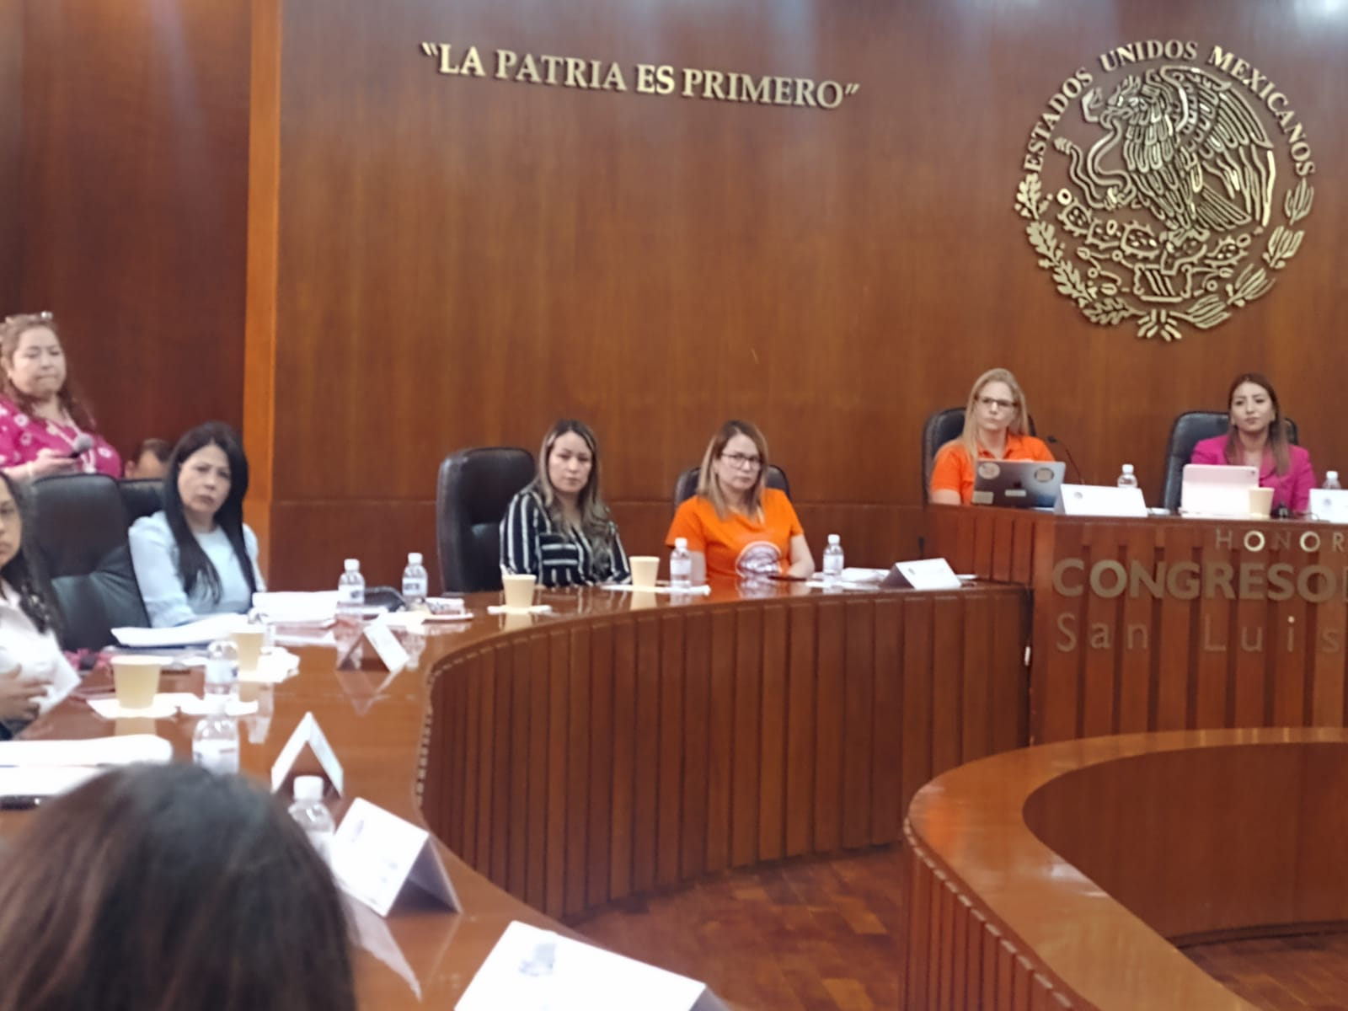
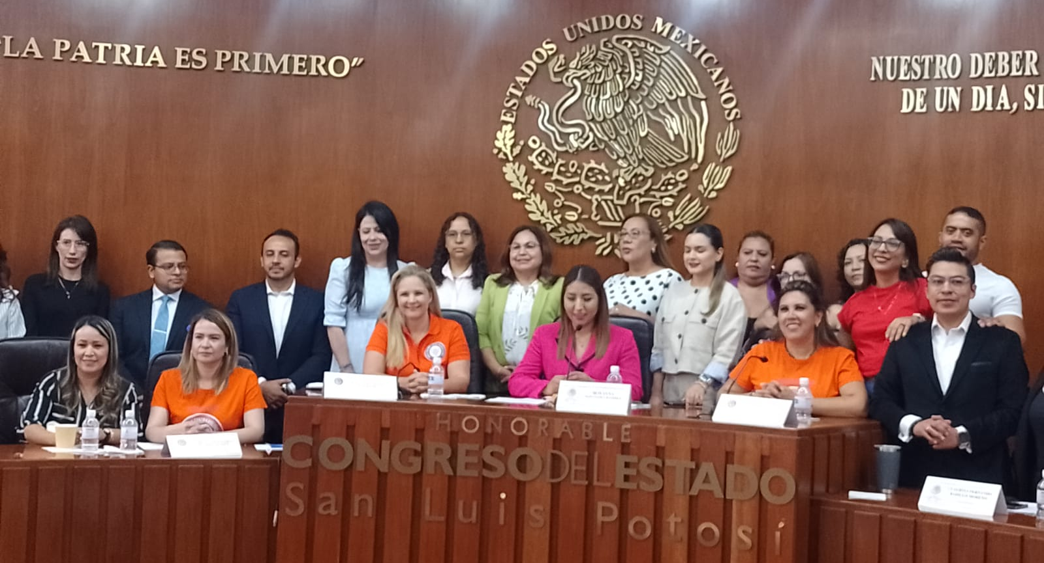
Fecha: 28 de mayo del 2025
Hora: 10:00 a 13:00 horas
Modalidad: Presencial
Evento: Reunión de Trabajo durante la Mesa de Diálogo referente a la Violencia Vicaria
Lugar: Auditorio Lic. Manuel Gómez Morín
Asistentes: 18 mujeres y 4 hombres
Folio de Recosa: EDEC-074/25
Componente:1.4 Implementación del programa de monitoreo para la Igualdad entre Hombres y Mujeres.
Objetivo: Con motivo de la reciente aprobación en la que se tipifica como delito la Violencia Vicaria en el Estado de San Luis Potosí.

